Slide 1
Электростатика
Электрический заряд
Зверев В.А. школа № 258
Санкт-Петербург 26 апреля 2020 г.

Slide 2
Электрический заряд
- свойство элементарных частиц характеризующее электромагнитное взаимодействие и являющееся мерой этого взаимодействия.

Slide 3
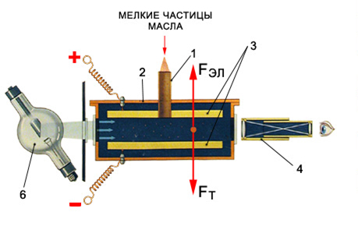
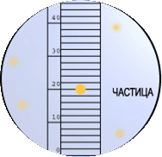
Опыт Милликена
Существует в природе q_{min}= е =1,6∙10⁻¹⁹ Кл. Больший заряд является целым кратным e: q=ze, где z=1,2,3…
Сколько электронов нужно удалить с поверхности незаряженного тела, чтобы его заряд стал равным 3,2·10⁻¹⁸ Кл?
Ответ: 20

Slide 4
Свойства электрического заряда
Заряды существуют двух видов «+» и «-» и не существуют без частиц
Одноименные заряды отталкиваются, разноименные притягиваются
Существует в природе q_{min}=е=1,6∙10⁻¹⁹Кл. Больший заряд является целым кратным e: q=ze,где z=1,2,3… (кварки с q=±1/3е и q=±2/3е в свободном состоянии не существуют)
Заряд не зависит от СО и υ (инвариантен)

Slide 5
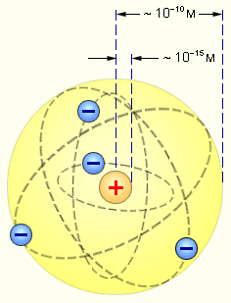
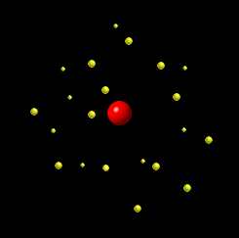
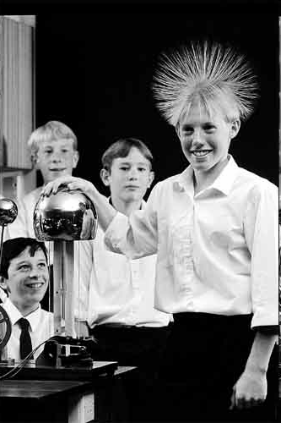
Электризация тел
Электризуются все тела
Электризуются оба тела (контакт, трение, деформация, нагрев, облучение, индукция)
Электризация обусловлена разной плотностью заряда и разной работой выхода (энергией связи)

Slide 6
нейтрон
протон
электрон

Slide 7
нейтрон
протон

Slide 8
электрон

Slide 10
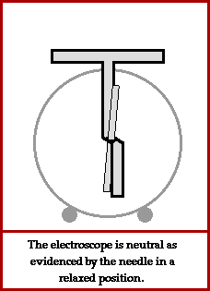
Электрометр
-
+
+
+
+
+
+

Slide 11
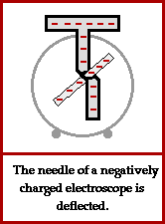
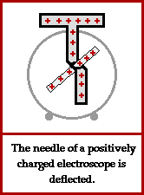
Г. Увеличивается на величину массы сообщенных отрицательных зарядов.
Что происходит с массой небольшого куска металла, если его зарядить отрицательно?
А. Уменьшается на величину массы отводимых положительных зарядов.
Б. Уменьшается на величину массы отводимых отрицательных зарядов.
В. Остается неизменной.
Г. Увеличивается на величину массы сообщенных отрицательных зарядов.

Slide 12
-
+
-
+
-
-
+
-
+
r₁
r₂

Slide 13
-
+
-
+
+
+
-
+
-
r₁
r₂

Slide 14
Заряженное тело всегда притягивает незаряженное
-
+
+
-
-
+
+
-
-
+
-
+
-
+
-
+
+
-
r₁
r₁
r₂
r₂

Slide 15
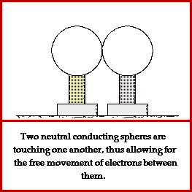
Закон сохранения
электрического заряда
q₁+ q₂+ q₃ +… + q_{n} = const
В замкнутой системе алгебраическая сумма зарядов сохраняется

